Slide 1
Урок русского языка
Тема:
Разбор местоимения как часть речи.

Slide 2
Цели урока:
развитие умений определять признаки местоимений, формирование алгоритма разбора местоимения как части речи и умений проводить его в нужной последовательности.
совершенствование умений устной и письменной речи: нахождения речевых ошибок и их устранение (редактирование).
развитие умений работать с текстами;
развитие коммуникативных умений и навыков;
актуализация информации о XXII Олимпийских зимних играх, имеющейся у школьников;
расширение представлений школьников о XXII Олимпийских зимних играх;
включение школьников в активное освоение системы олимпийских ценностей;

Slide 3
Быстрее, выше, сильнее!

Slide 4
Би*тлон кам*нь
Х*ккей лыж*
Тр*мплин в*нтовка
Кёрл*нг шайба

Slide 5
Четвёртое лишнее
Я, они, на, ты
Но, оно, она, они
Я, Яна, ты, вы
Он, она, они, оно
Мы, я, вы, они

Slide 6
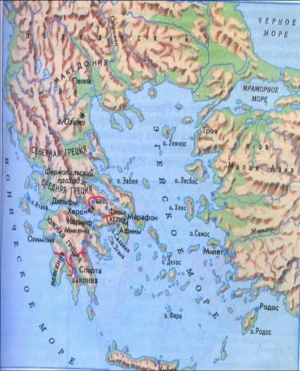
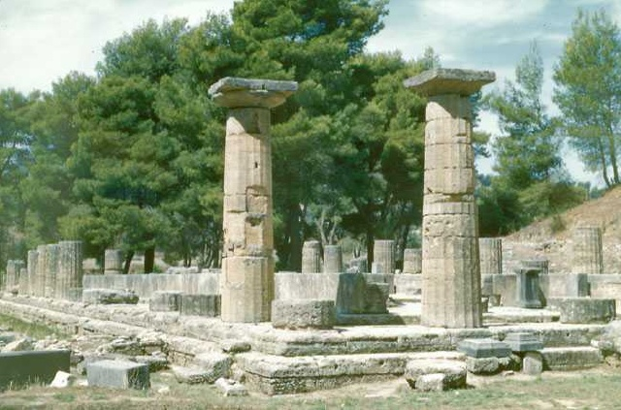
1. Первые Олимпийские игры.
Олимпия. Место проведения Олимпийских игр.
Notes:
6

Slide 7
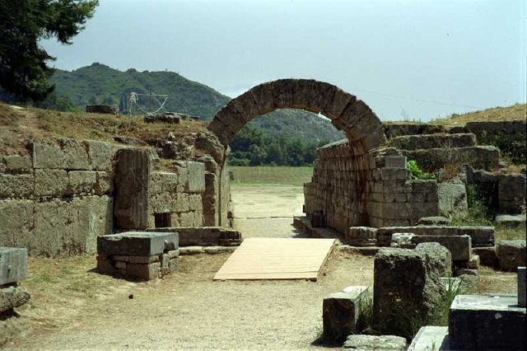
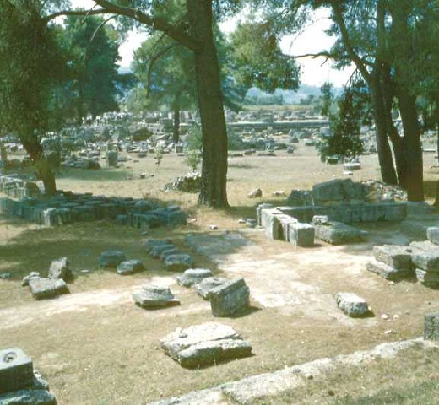
1. Первые Олимпийские игры.
Вход на стадион в Олимпии.
Руины храма Зевса в Олимпии.
Notes:
7

Slide 8
Первые Олимпийские игры древности состоялись в 776 г. до н.э в Греции. По дошедшим до нас сведениям, мы узнаем, что традиция Олимпийских игр связана с именем Геракла. А посвящались они богу Зевсу.
Женщины не участвовали в Олимпийских играх, им даже запрещалось их смотреть.

Slide 9
Первые Олимпийские игры древности состоялись в 776 г. до н. э. в Греции. По дошедшим до нас сведениям, мы узнаем, что традиция Олимпийских игр связана с именем Геракла. А посвящались они богу Зевсу.
Женщины не участвовали в Олимпийских играх, им даже запрещалось их смотреть.

Slide 10
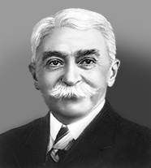
Барон Пьер де Кубертен
1896 год –
I
Олимпиада
в Афинах

Slide 11
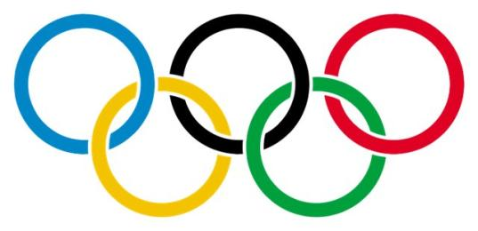
ЭМБЛЕМА разработана в 1913 году
Олимпийский символ- это пять переплетенных колец. (…) означают пять континентов Земли.
ЦВЕТА ОЛИМПИЙСКИХ КОЛЕЦ
Синий | Европа
Черный | Африка
Красный | Америка
Желтый | Азия
Зеленый | Австралия

Slide 12
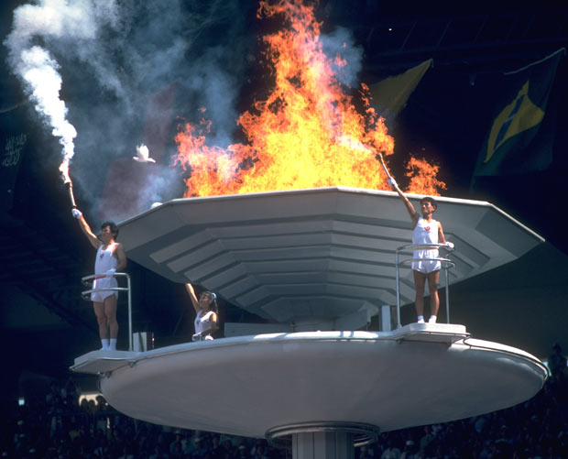
Олимпийский Огонь
Зажжение Олимпийского огня открывает Олимпийские Игры. (…) доставляют прямо из Олимпии.

Slide 13
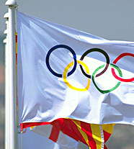
Олимпийский флаг – это полотно белого цвета с изображенными на (…) Олимпийскими кольцами.

Slide 14
Зимние олимпийские виды спорта
лыжный спорт,
биатлон,
бобслей,
санный спорт,
кёрлинг,
хоккей,
фигурное катание и бег на коньках

Slide 15
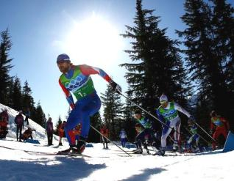
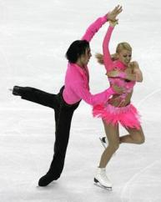
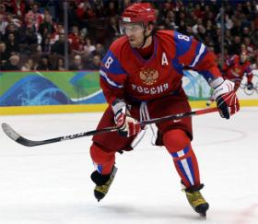
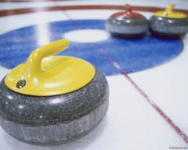
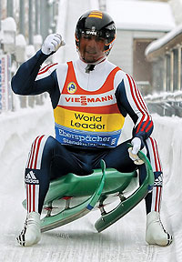
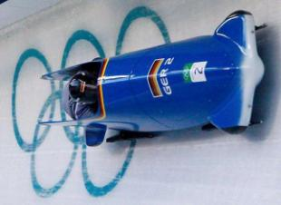
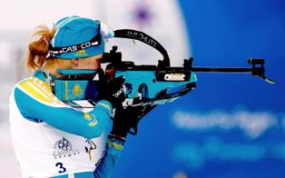

Slide 16
Помоги исправить ошибки
Ваня и Андрей катались во дворе на лыжах. К им подошла Катя. У её не было подруг. Мальчики пригласили девочку кататься с ими.

Slide 17



Оцени урок
Урок понравился, ухожу с хорошим настроением.
Урок понравился, но кое-что я не понял.
Урок мне не понравился
Notes:
17

Slide 18
Спасибо за урок!

